Slide 1
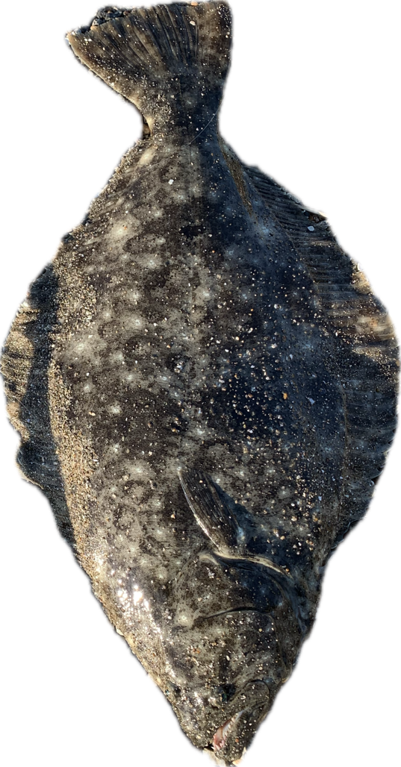
hirame

Slide 2
一元配置分散分析と多重比較
=多群の平均の比較

Slide 3
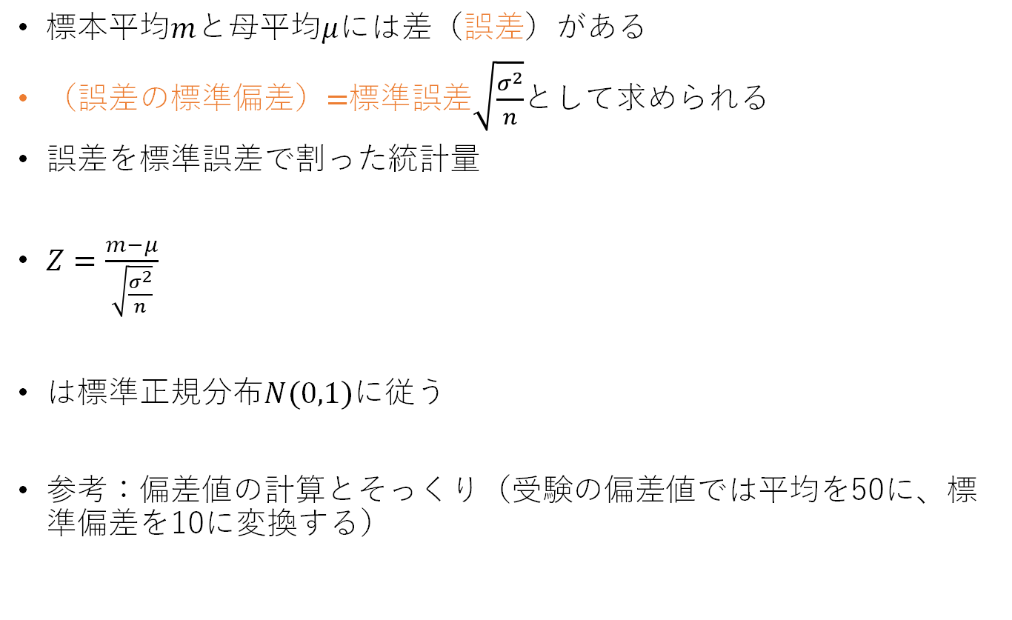
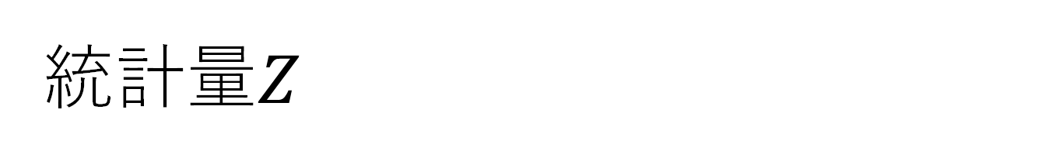
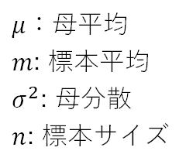
統計量$Z$
標本平均$m$と母平均$μ$には差（誤差）がある
（誤差の標準偏差）=標準誤差$\sqrt{\frac{σ^{2}}{n}}$として求められる
誤差を標準誤差で割った統計量
$Z=\frac{m−μ}{\sqrt{\frac{σ^{2}}{n}}}$
は標準正規分布$N(0,1)$に従う
参考：偏差値の計算とそっくり（受験の偏差値では平均を50に、標準偏差を10に変換する）
$μ$：母平均
$m$: 標本平均
$σ^{2}$: 母分散
$n$: 標本サイズ
誤差（分子）が標準誤差（分母）の何倍かを示す

Slide 4
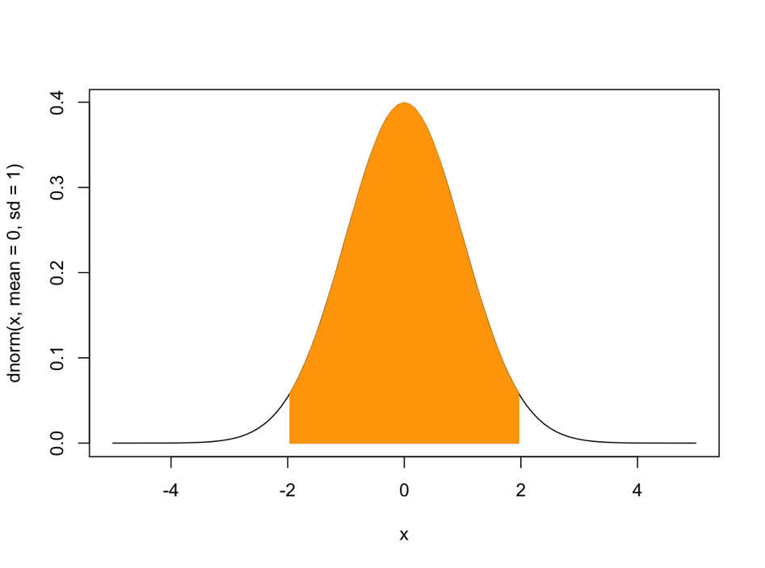
Z値による検定
m=μ という仮説があり、
5%の有意水準で検定するとき、
Zが±1.96の間になったなら、m=μは正しい
Zが±1.96の外側になったなら、m=μは正しくない
とみなす
±1.96の外側は棄却域と呼ばれる
-1.96<x<1.96までの間を積分すると（オレンジ部分の面積）が0.95
±1.96の外側の白色部分（面積0.05）は棄却域と呼ばれる

Slide 5
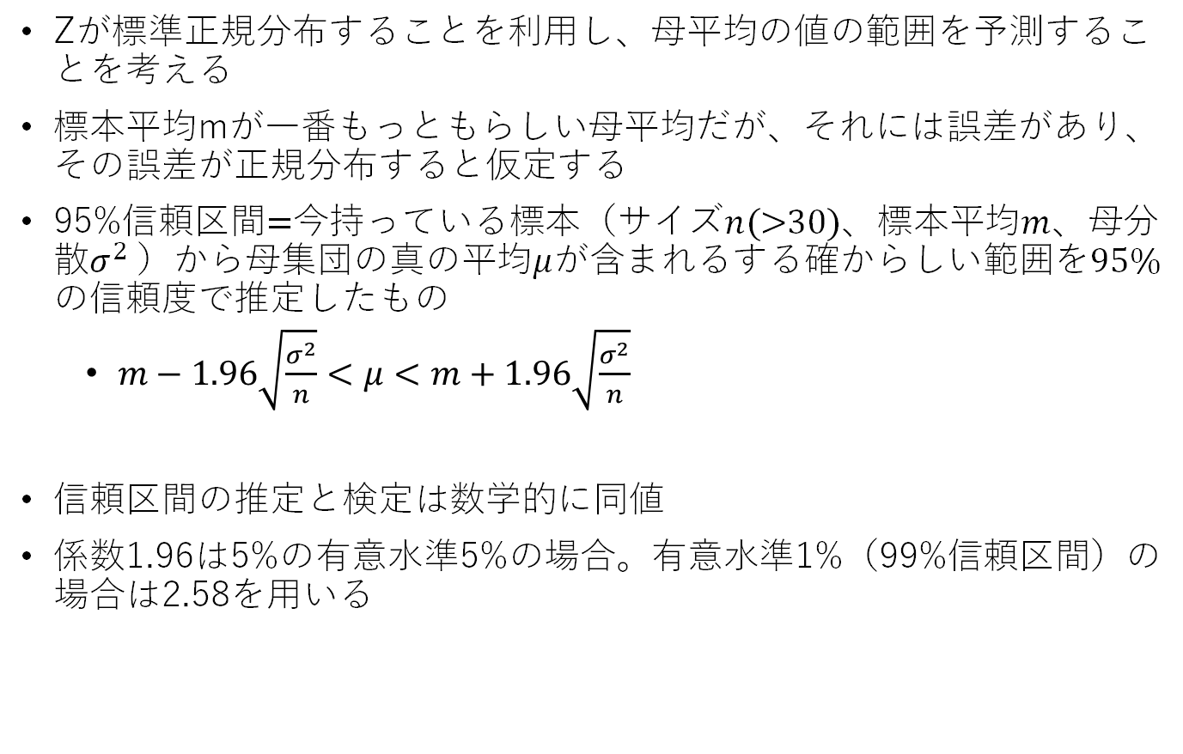
信頼区間と検定（母分散既知の場合）
Zが標準正規分布することを利用し、母平均の値の範囲を予測することを考える
標本平均mが一番もっともらしい母平均だが、それには誤差があり、その誤差が正規分布すると仮定する
95%信頼区間=今持っている標本（サイズ$n$(>30)、標本平均$m$、母分散$σ^{2}$）から母集団の真の平均$μ$が含まれるする確からしい範囲を95%の信頼度で推定したもの
  $m−1.96\sqrt{\frac{σ^{2}}{n}}<μ<m+1.96\sqrt{\frac{σ^{2}}{n}}$
信頼区間の推定と検定は数学的に同値
係数1.96は5%の有意水準5%の場合。有意水準1%（99%信頼区間）の場合は2.58を用いる
95%信頼区間の推定の式
Z値の式をμを求めるように変形したモノ

Slide 6
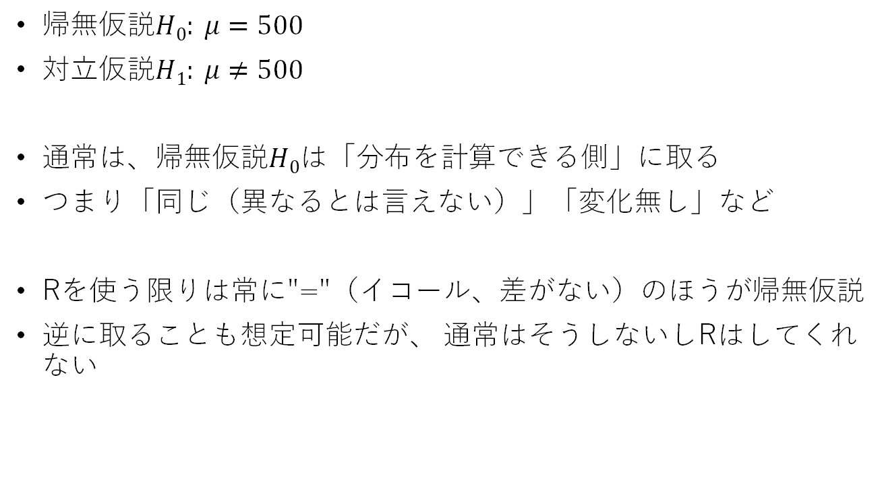
帰無仮説と対立仮説
帰無仮説$H0: μ=500$
対立仮説$H1: μ≠500$
通常は、帰無仮説$H0$は「分布を計算できる側」に取る
つまり「同じ（異なるとは言えない）」「変化無し」など
Rを使う限りは常に"="（イコール、差がない）のほうが帰無仮説
逆に取ることも想定可能だが、 通常はそうしないしRはしてくれない
分布を計算できる側が帰無仮説
「異なる」という情報だけでは分布を計算できない
・薬を開発した
→試験した
→効果が無かった
=努力が無に帰した＝帰無仮説
と覚えるのがおすすめ

Slide 7
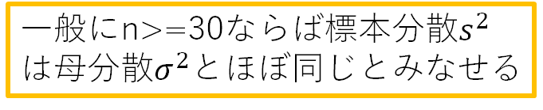
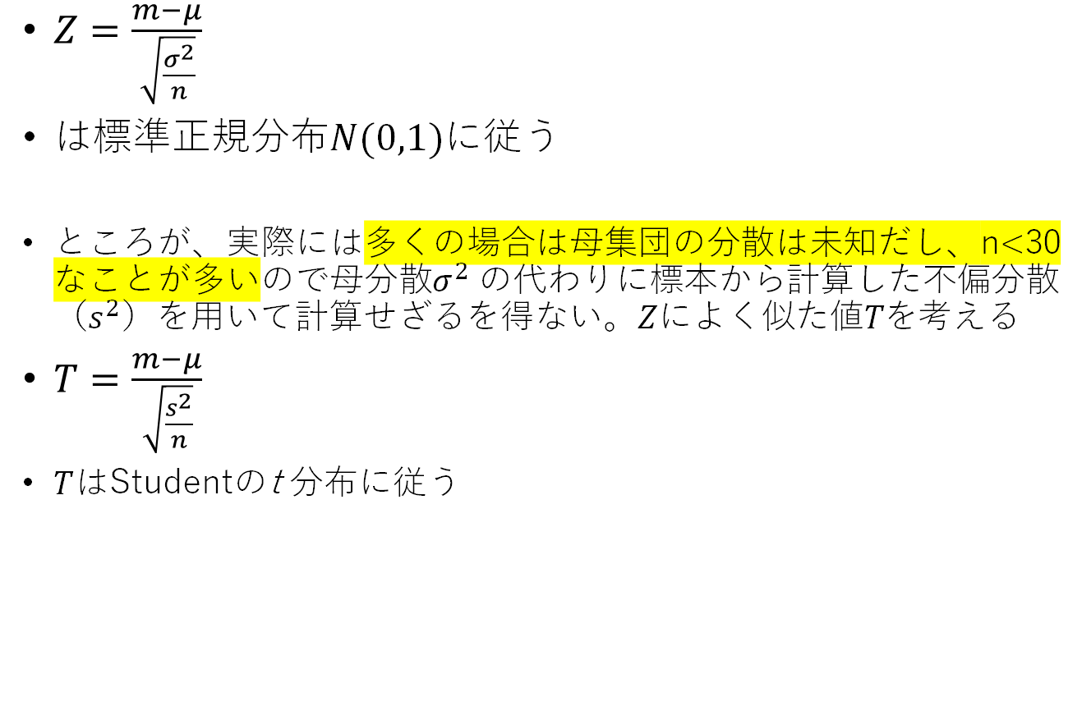
多くの場合は母分散は未知
一般にn>=30ならば標本分散$s^{2}$は母分散$σ^{2}$とほぼ同じとみなせる
$Z=\frac{m−μ}{\sqrt{\frac{σ^{2}}{n}}}$
は標準正規分布$N(0,1)$に従う
ところが、実際には多くの場合は母集団の分散は未知だし、n<30なことが多いので母分散$σ^{2} の代わりに標本から$計算した不偏分散（$s^{2}$）を用いて計算せざるを得ない。$Zによく似た値T$を考える
$T=\frac{m−μ}{\sqrt{\frac{s^{2}}{n}}}$
$T$はStudentのt 分布に従う
nが大きいとき、コイツはほぼ標準正規分布するだろう
nが小さいとき、コイツは標準正規分布からずれそう
ZやTは誤差（分子）が標準誤差（分母）の何倍かを示す

Slide 8
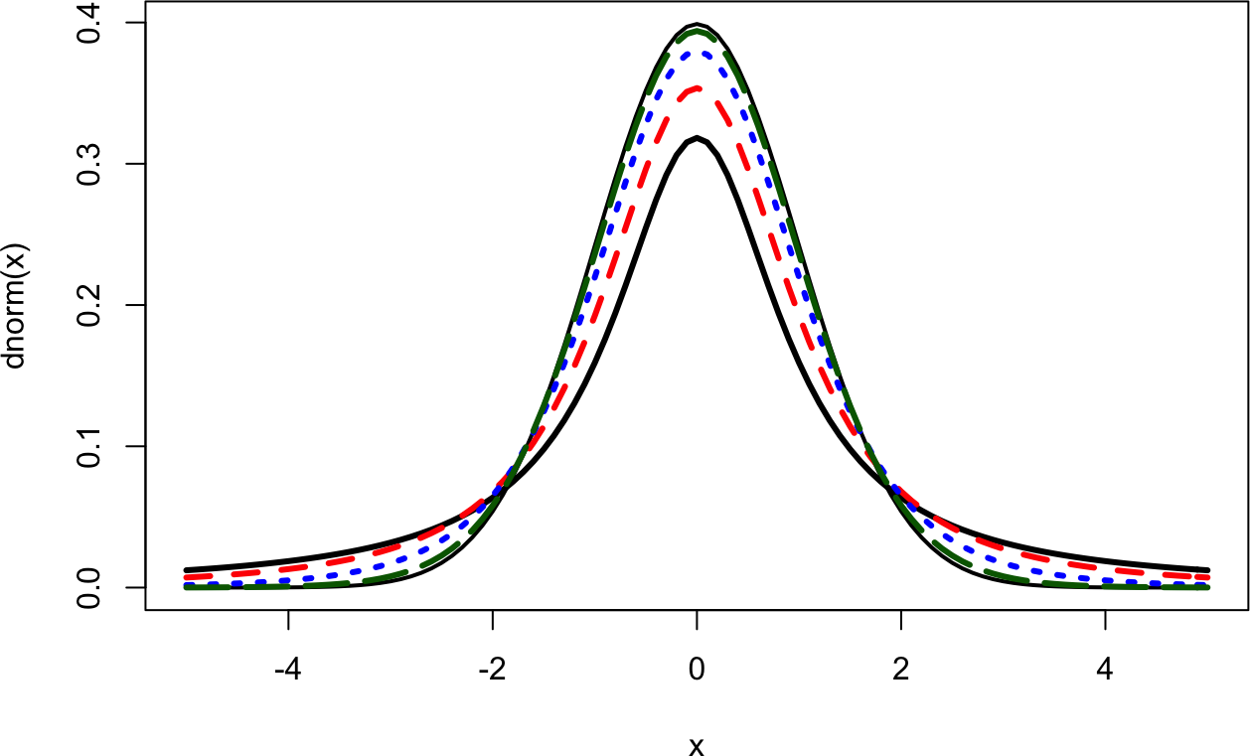
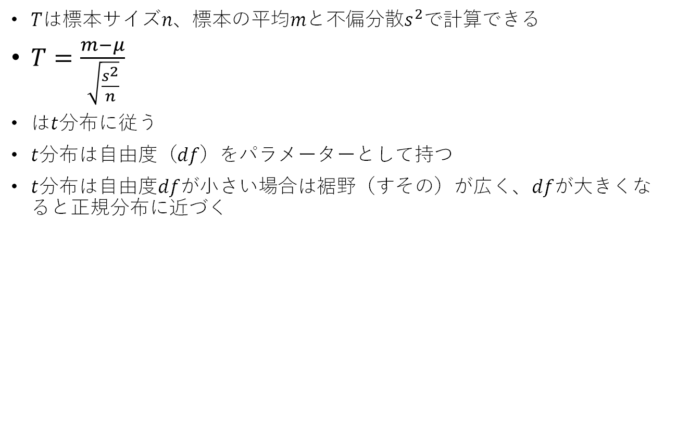

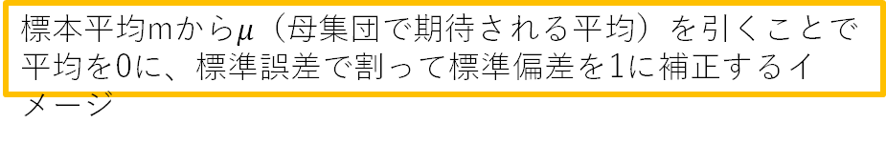
$t$分布は標準正規分布とほぼ同じ
$T$は標本サイズ𝑛、標本の平均𝑚と不偏分散$s^{2}$で計算できる
$T=\frac{m−μ}{\sqrt{\frac{s^{2}}{n}}}$
は$t$分布に従う
$t$分布は自由度（$df$）をパラメーターとして持つ
$t$分布は自由度$df$が小さい場合は裾野（すその）が広く、$df$が大きくなると正規分布に近づく
標本平均mから$μ$（母集団で期待される平均）を引くことで平均を0に、標準誤差で割って標準偏差を1に補正するイメージ
$\sqrt{s^{2}}$は不偏分散の平方根。不偏標準偏差とは異なり、標本標準偏差と呼ぶ。
正規分布（Z分布）
緑：df=20(緑の長い点線)
帰無仮説のもとでのT値がどのように分布するかを計算したモノ
青：df=5(青の点線)
赤：df=2(赤の長い点線)
黒：df=1(黒の実線)
curve(dnorm,-5,5,lwd=2)
curve(dt(x, 1),type="l",col="black",lwd=3,add=T)
curve(dt(x, 2),type="l",col="red",lty=2,lwd=3,add=T)
curve(dt(x, 5),type="l",col="blue",lty=3,lwd=3,add=T)
curve(dt(x, 20),type="l",col="darkgreen",lty=5,lwd=3,add=T)

Slide 9
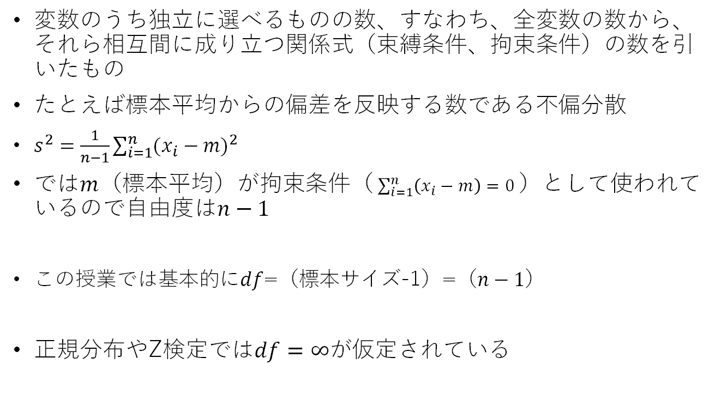
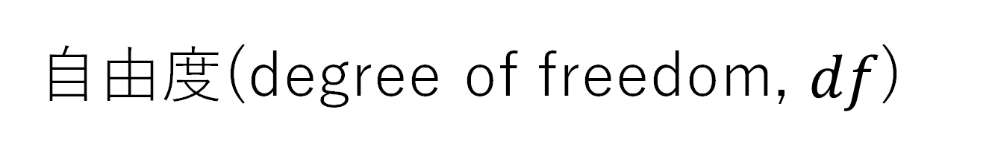
自由度(degree of freedom, $df$)
変数のうち独立に選べるものの数、すなわち、全変数の数から、それら相互間に成り立つ関係式（束縛条件、拘束条件）の数を引いたもの
たとえば標本平均からの偏差を反映する数である不偏分散
$s^{2}=\frac{1}{n−1}\sum_{i=1}^{n}{{(x_{i}−m)}^{2}}$
では$m$（標本平均）が拘束条件（ $\sum_{i=1}^{n}{\left(x_{i}−m\right)}=0$）として使われているので自由度は$n−1$
この授業では基本的に$df$=（標本サイズ-1）=$（n−1）$
正規分布やZ検定では$df=∞$が仮定されている

Slide 10
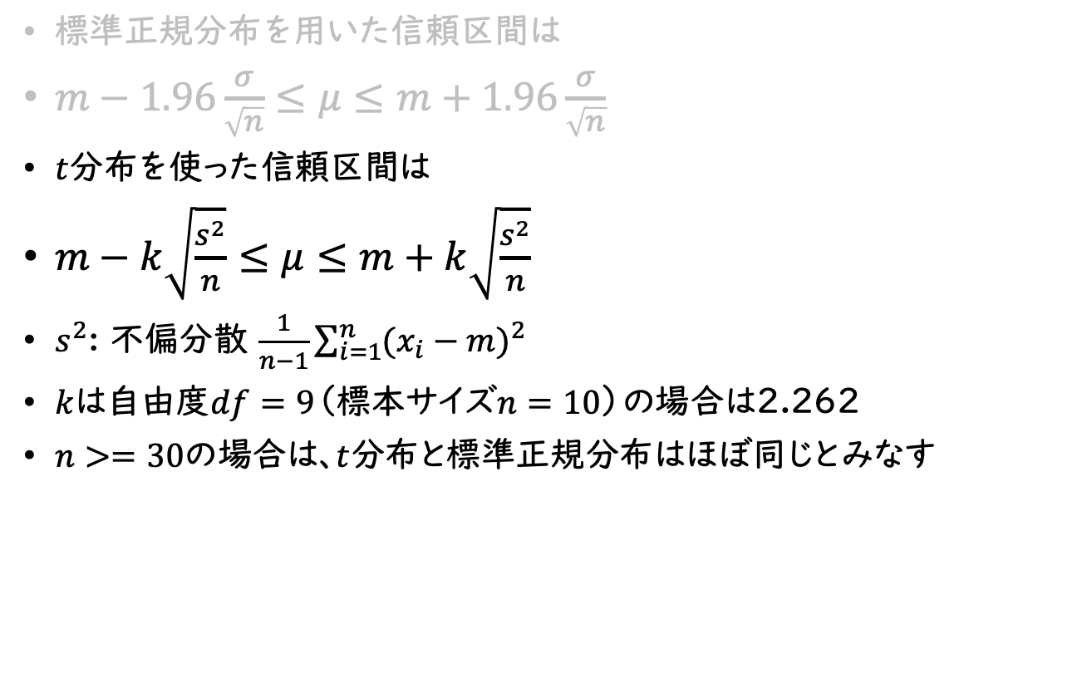
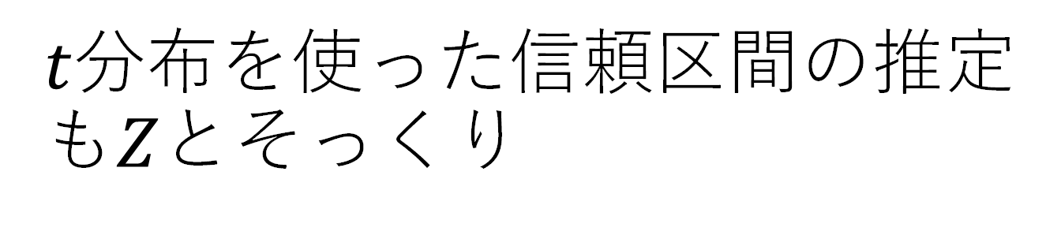
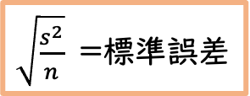
$t$分布を使った信頼区間の推定も$Z$とそっくり
標準正規分布を用いた信頼区間は
$m−1.96\frac{σ}{\sqrt{n}}≤μ≤m+1.96\frac{σ}{\sqrt{n}}$
$t$分布を使った信頼区間は
$m−k\sqrt{\frac{s^{2}}{n}}≤μ≤m+k\sqrt{\frac{s^{2}}{n}}$
$s^{2}$: 不偏分散 $\frac{1}{n−1}\sum_{i=1}^{n}{{(x_{i}−m)}^{2}}$
$k$は自由度$df=9$（標本サイズ$n=10$）の場合は2.262
$n>=30$の場合は、$t$分布と標準正規分布はほぼ同じとみなす
$\sqrt{\frac{s^{2}}{n}}$ =標準誤差
参考：統計では、「サンプルサイズ」「標本サイズ」 （通称$n$）とは言うが、「サンプル数」「標本数」と言うと意味がおかしくなるので避ける

Slide 11
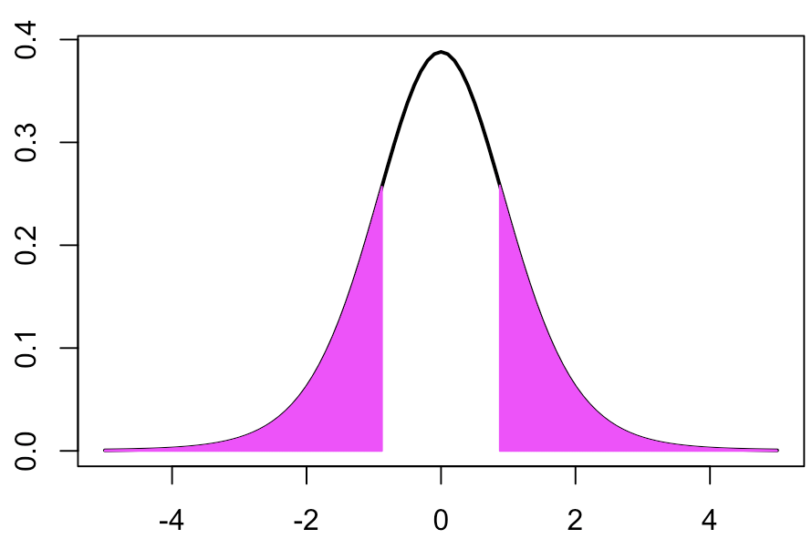
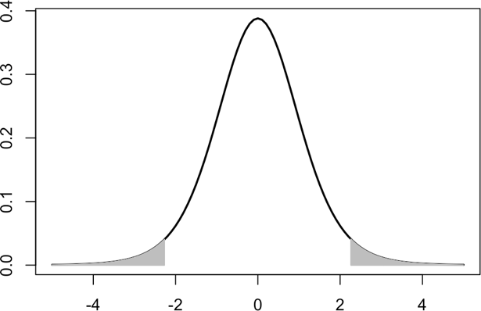
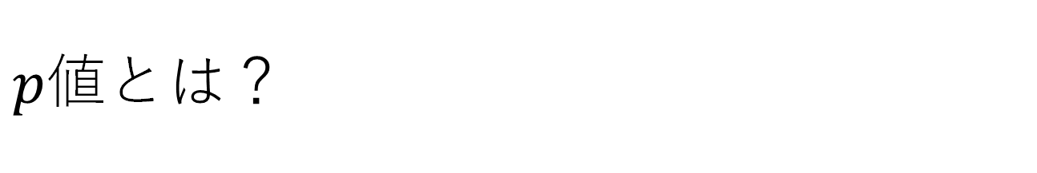
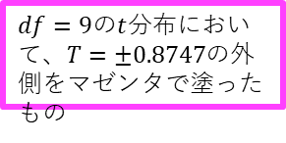
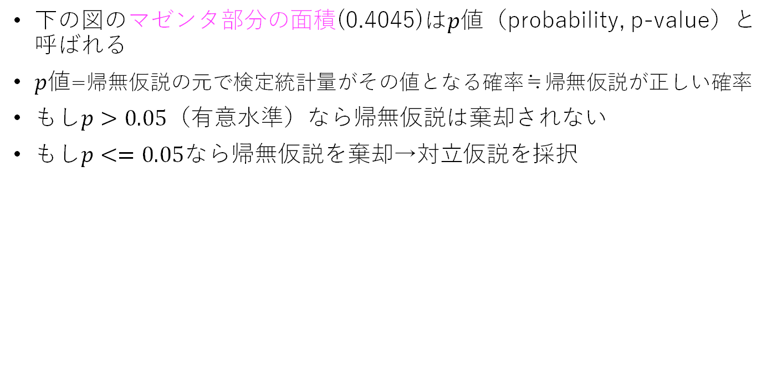
$p$値と$は？$
下の図のマゼンタ部分の面積(0.4045)は$p$値（probability, p-value）と呼ばれる
$p$値=帰無仮説の元で検定統計量がその値となる確率≒帰無仮説が正しい確率
もし$p>0.05$（有意水準）なら帰無仮説は棄却されない
もし$p<=0.05$なら帰無仮説を棄却→対立仮説を採択
曲線は帰無仮説のもとでのTの分布
0.8747
t分布（df=9）と両側検定の棄却域
-0.8747
-2.262
2.262
$df=9$の$t$分布において、$T=±0.8747$の外側をマゼンタで塗ったもの
0.025
0.95
0.025
棄却域
T=0.8747のときのp値=マゼンタ部分の面積=0.4045
棄却域（グレー）の面積が0.05

Slide 12
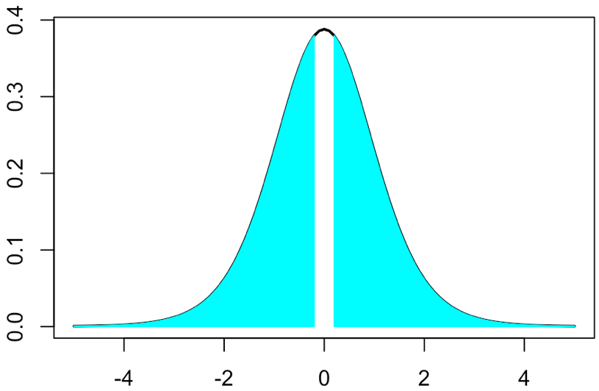
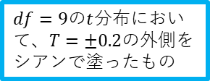
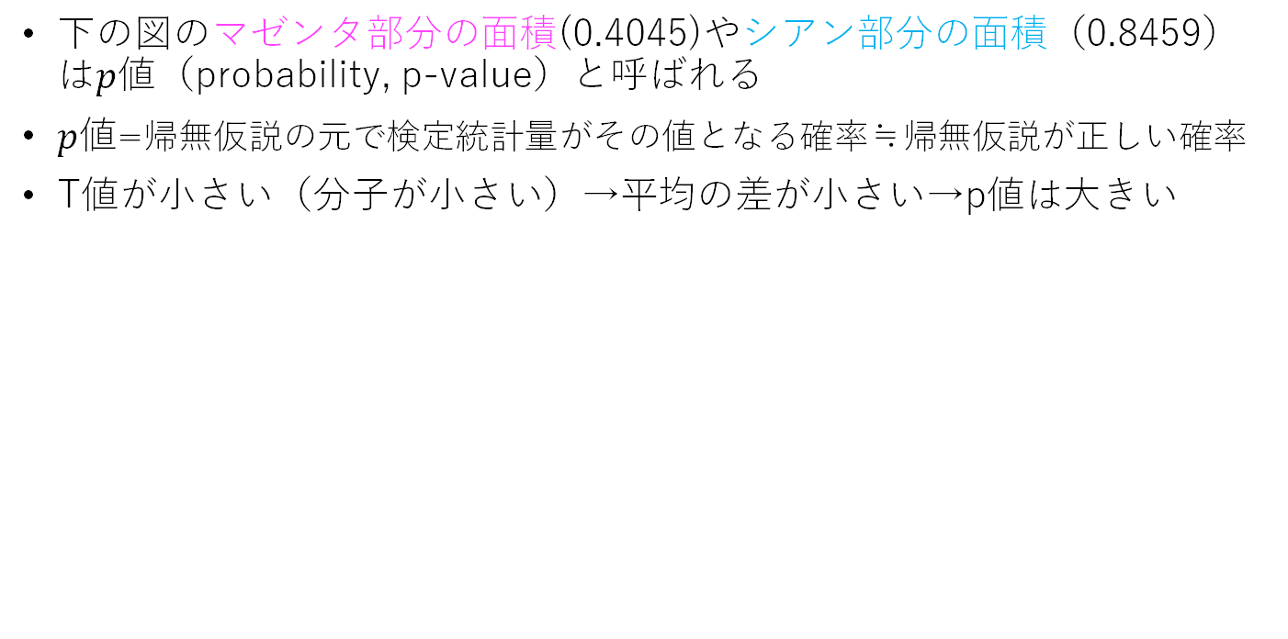
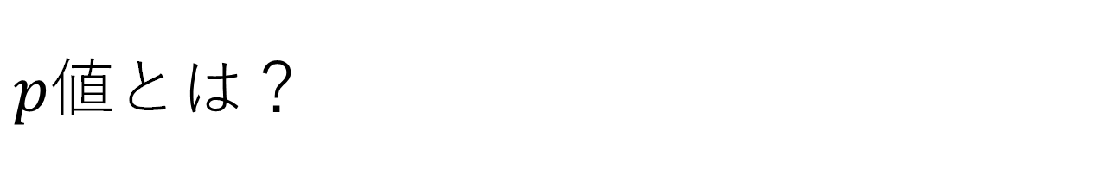
$p$値と$は？$
下の図のマゼンタ部分の面積(0.4045)やシアン部分の面積（0.8459）は$p$値（probability, p-value）と呼ばれる
$p$値=帰無仮説の元で検定統計量がその値となる確率≒帰無仮説が正しい確率
T値が小さい（分子が小さい）→平均の差が小さい→p値は大きい
0.8747
0.2
-0.8747
-0.2
$df=9$の$t$分布において、$T=±0.8747$の外側をマゼンタで塗ったもの
$df=9$の$t$分布において、$T=±0.2$の外側をシアンで塗ったもの
T=0.8747のときのp値=マゼンタ部分の面積=0.4045
T=0.2のときp値=水色部分の面積=0.8459

Slide 13
統計学的検定により平均値の比較をする場合、「差がない」側を表すのは帰無仮説
帰無仮説 null hypothesis
誤差は完全に偶然によるもので、本来は0であるとする仮説
「差がある」とする側は「対立仮説（alternative hypothesis）」と呼ばれる

Slide 14
統計的仮説検定では帰無仮説の尤度を計算する
尤度って？
尤度関数=前提条件に従って結果が出現する場合に、逆に観察結果（x）からみて前提条件が「何々であった」と推測する尤もらしさ（もっともらしさ）を表す数値（y）を、「何々」を変数とする関数として捉えたものである
観察結果が一つなら単に尤度という

Slide 15
ｐ値とは帰無仮説の尤度、すなわち帰無仮説が正しい確率である
p値が小さければ
→帰無仮説は正しくない
→平均の差（誤差）は偶然（5%異常の確率）では起きにくい
なので誤差は偶然ではなく、なにか意味があるのだろう（有意）、と「みなす」

Slide 16
統計学的な検定（仮説検定）とは
統計学的検定では帰無仮説と対立仮説のどちらを取るのかを「検定」により決める
「同じ」と仮定（帰無仮説）した場合のt値を計算し、その値が0から大きく外れる場合には、「同じ」という仮定（帰無仮説）がまちがっていると「みなす」、というのがt検定の流れ
「差がない」を帰無仮説とする理由は、統計学的なふるまいがわかっている側（厳密な計算が可能な方）を帰無仮説にとるため
  「差がある」を帰無仮説にすると、どのくらいの差があるかというパラメーターがないので確率を計算できない
統計学的検定は間違っている可能性があることは忘れてはいけない
  5%水準で検定すれば5%は確実に間違える（これは確率上仕方ない）
  間違えたくなければ5%のところを1%とか0.1%に設定する
  そうすると差がある、という結果になりにくくなる
  つまり、間違う可能性はゼロにはできないし、「差がある」といいやすいかどうかと引き換えになる（判断の境界値を動かすだけなので。）

Slide 17
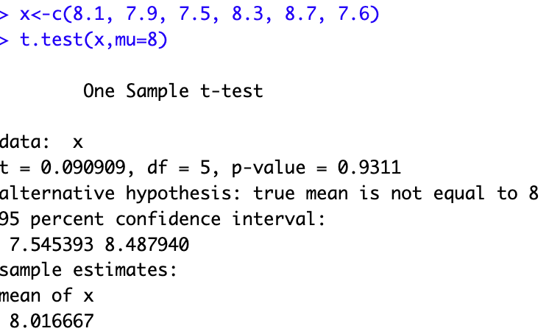
Rのt.test()関数：1群の検定
x<-c(8.1, 7.9, 7.5, 8.3, 8.7, 7.6)
t.test(x,mu=8)

Slide 18
Rのt.test()関数：
2群の検定（対応あり・対応なし）
対応あり
対応なし
対応なしの場合、2群のnは違っていてもOK
分散が異なる場合はvar.equal=FALSE
x<-c(8.1, 7.9, 7.5, 8.3, 8.7, 7.6)
y<-c(7.8,8.1,7.6, 8.2, 8.8, 9.0)
t.test(x,y,paired=TRUE)
x<-c(8.1, 7.9, 7.5, 8.3, 8.7, 7.6)
y<-c(7.8,8.1,7.6, 8.2, 8.8, 9.0)
t.test(x,y,var.equal=TRUE) # 等分散
t.test(x,y,var.equal=FALSE) # 等分散でない場合。Welch。

Slide 19
今日はここから

Slide 20
実験はいつも2群とは限らない
これまで2群の検定について考えてきた
3群以上（多群）のときは?
多群の中の比較したいもの同士でt 検定を繰り返す（多重比較）という方法が考えられる
が、 その方法は注意して行わなければいけない
なぜ？
総当たり検定
 | A | B
B | A vs B
C | A vs C | B vs C
 | A | B | C
B | AB
C | AC | BC
D | AD | BD | CD

Slide 21

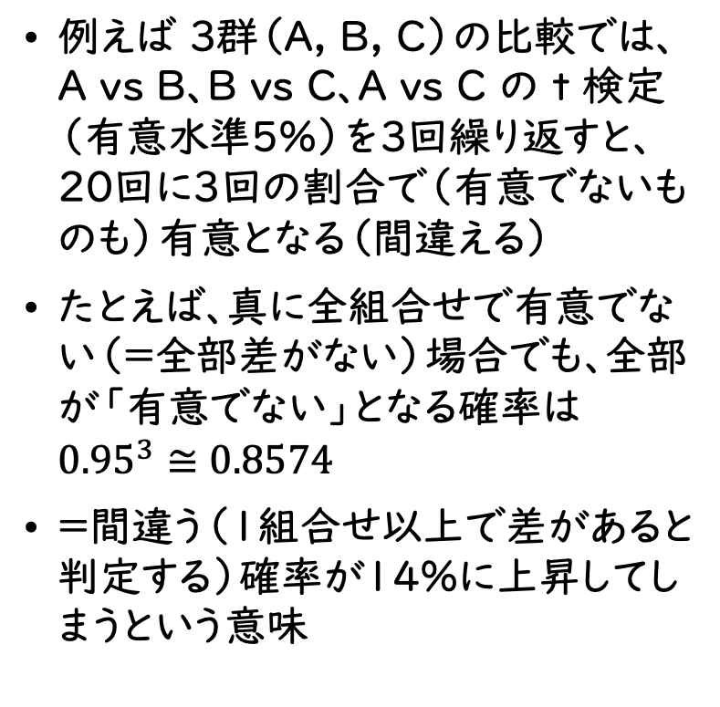


多群の検定に単純な t 検定の繰り返しを使えない理由
3群の総当たり
例えば 3群（A, B, C）の比較では、A vs B、B vs C、A vs C の t 検定（有意水準5%）を3回繰り返すと、20回に3回の割合で（有意でないものも）有意となる（間違える）
たとえば、真に全組合せで有意でない（=全部差がない）場合でも、全部が「有意でない」となる確率は${0.95}^{3}≅0.8574$
=間違う（1組合せ以上で差があると判定する）確率が14%に上昇してしまうという意味
 | A | B
B | A vs B
C | A vs C | B vs C
危険率=$1−{0.95}^{3}≅0.1426$
4群の総当たり
 | A | B | C
B | AB
C | AC | BC
D | AD | BD | CD
危険率=$1−{0.95}^{6}≅0.2649$
5群の総当たり
 | A | B | C | D
B | AB
C | AC | BC
D | AD | BD | CD
E | AE | BE | CE | DE
もともとは5%しか間違えたくなかった
危険率は${1−0.95}^{10}≅0.4013$

Slide 22
2つのアプローチ：
ANOVAと多重比較
一元配置分散分析（one-way ANOVA）
  多群データの間に平均の差があるか？
多重比較（総当たり比較）
  多群データのどのグループ間に差があるのか？
両者は同じような目的（多群データの平均の比較）だが、統計学的なコンセプトは異なる
古くからの教科書では、ANOVAをやって、有意なら多重比較へ進む（現在はそうでもない）
どのグループ間に差があるのかだけを知りたい場合は、ANOVAをスキップしていきなり総当たりt検定による多重比較を行ってよい

Slide 23
分散分析の導入
群を分けるものを要因（factor）と呼ぶ。
１つの要因に関する、横並びの多群データ（一次元）
  例1：対照群、試験物質A、試験物質B、試験物質C、、、
  例2：対照群、試験物質A 、試験物質A (2倍)、試験物質A (4倍)、、、
  例3：対照群、試験物質A (1 h)、試験物質A (2 h)、試験物質A (3 h)、、、（ただし対応なし）
一元配置分散分析（one-way ANOVA）
analysis of variance

Slide 24
ANOVAと多重比較
群間の比較は多重比較を行えば十分だが、
だけど、ANOVAには統計でとても大切な概念
=変動の分割
（≒分散の分割） （ぶんさんのぶんかつ）
という概念が含まれている
それはとても重要なコンセプトなのでANOVAから

Slide 25
もちろんOne-wayがあれば
one-wayでないANOVAも存在する（次回）
たとえば、対照群、試験物質A (1 h)、試験物質A (2 h)、試験物質A (3 h)（対応あり）= 反復測定による一元配置分散分析（repeated measures one-way ANOVA)
二つの要因に関する多群データ（二次元）=二元配置分散分析（two-way ANOVA）
反復測定による一元配置分散分析の実験の例
 | 1時間後 | 2時間後 | 3時間後
A無添加（対照群C） | 1C群 | 2C群 | 3C群
A添加 | 1A群 | 2A群 | 3A群
二元配置分散分析の実験の例
 | B無添加 | B添加
A無添加 | 対照群 | B群
A添加 | A群 | (A + B) 群

Slide 26
なぜ平均の比較なのに「分散」分析なのか？
（難しい説明）
個々のデータを変動させている要因を分析し、
群間変動（要因による変動）と
群内変動（誤差による変動）
に分解して、データを要約する統計手法
データは正規分布に従い、それぞれのグループは等分散であることを仮定
要因により、なんらかの影響があったかどうかを判定する
多重比較はANOVAとコンセプトが異なる。

Slide 27
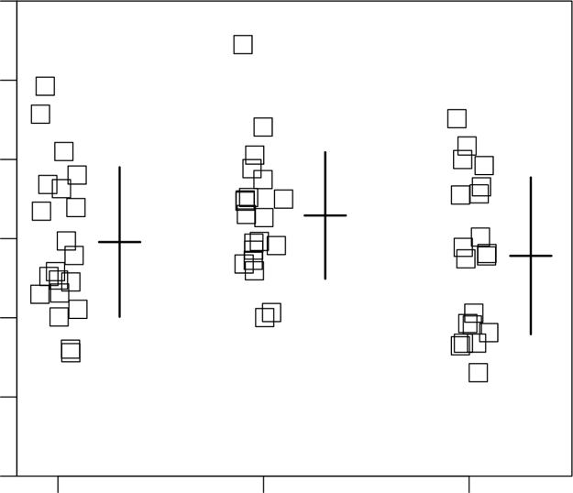
お題：グループA, B, Cの平均は異なるのか？
通常のone-way ANOVAのデータ
A, B, Cは独立（対応なし）
リンゴを3か所のスーパーから20個ずつ買ってきたイメージ
平均±標準偏差
A
B
C
グループ

Slide 28
変動の要因を分割する
群内変動と群間変動に分けられそう
A群内の変動
B群内の変動
C群内の変動
Aの
平均
Bの
平均
Cの
平均
●
●
群内変動
●
群間変動
A
B
C
A
B
C
グループ
グループ
それぞれの群の平均から分散を求められる
群の違いによるばらつき
それぞれの群内の分散も計算できる
実験誤差に相当する

Slide 29
それぞれの変動から分散を求める
平均の分散 = グループの違いから生じた分散
分散の平均 = 実験の誤差
n=3x20
df=3*20-3
n=a=3
df=2
A群内の変動
B群内の変動
C群内の変動
Aの
平均
Bの
平均
Cの
平均
群内変動
●
●
●
群間変動
分散B
分散の平均
分散A
平均の分散
分散C
A
B
C
A
B
C
実験誤差に由来
グループ
グループ
グループ間の差に由来

Slide 30
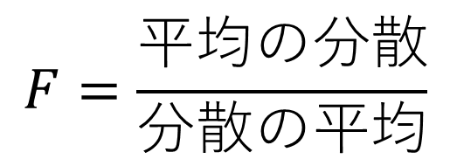
分散を比べる意味
参考：前回のF検定
平均の分散のほうが分散の平均より大きければ、それはグループ間で差があるせいだろう
分散の比較にはF検定を用いるのでした
右のF検定で平均の分散のほうが大きければグループ間で差あるとみなす
Rは分散分析（ANOVA）の関数を呼べば良きにはからってくれる
参考：分散を比較する関数
var.test(SW5 ~ Genotype, alternative='two.sided', conf.level=.95, data=Data7)
分散分析（ANOVA）の原理
$$F=\frac{平均の分散}{分散の平均}$$
帰無仮説：平均の分散のほうが大きいとは言えない
対立仮説：平均の分散のほうが大きい（片側）
平均の分散のほうが大きいならば、グループ間に差があるのだろう、といいう意味（片側検定）

Slide 31
F分布が登場する場面
前回：正規分布に従う2つの群の分散が等しいという帰無仮説の検定（等分散性検定、t検定の前段）（両側検定）
今回：正規分布に従う複数の群で平均が等しいという帰無仮説の検定（ANOVA=分散分析）（片側検定）
独立2群のt検定の前段で分散が等しいかどうかを分散で検定する（両側検定）
平均が等しいかどうかを分散で検定する（片側検定）

Slide 32
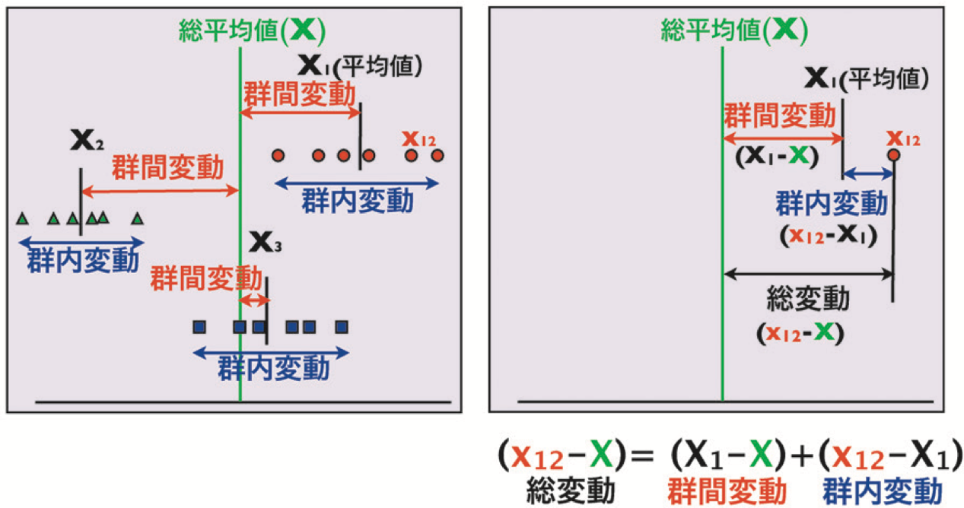
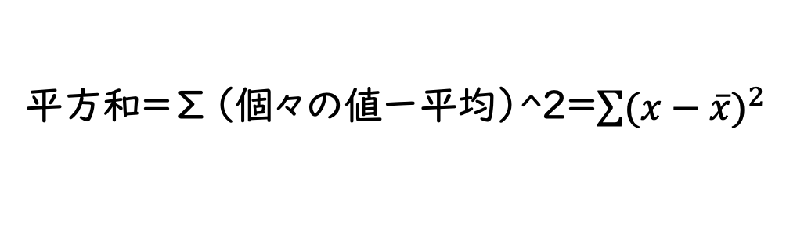
One-way ANOVAの考え方1
（総変動）²、（群間変動）²、（群内変動）²の和（平方和、sum of square）を計算する
Σ（総変動）²= Σ （群間変動）²+ Σ （群内変動）²の関係になっている
平方和=Σ（個々の値ー平均）^2=$\sum{{(x−\overline{x})}^{2}}$
池田（2013） https://www.jstage.jst.go.jp/article/kagakutoseibutsu/51/7/51_483/_pdf

Slide 33
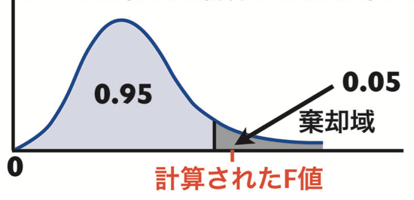
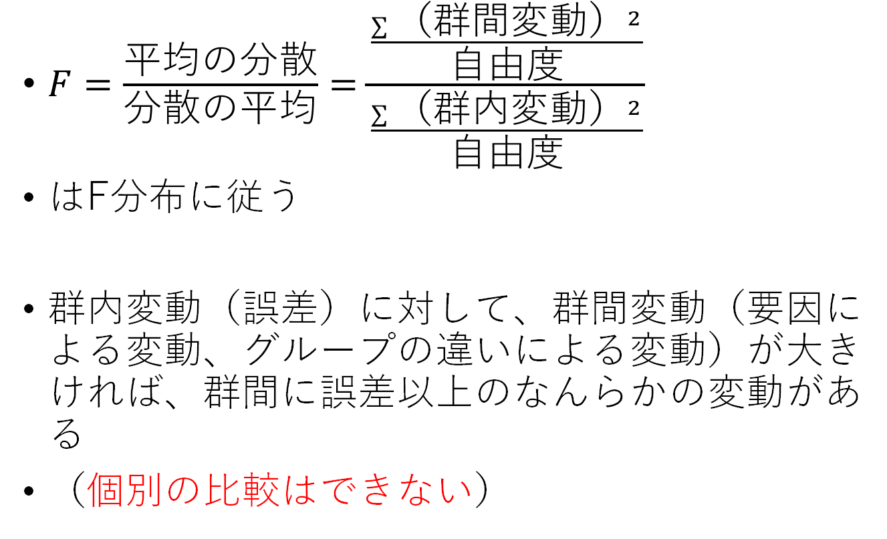
One-way ANOVAの考え方2
$F=\frac{平均の分散}{分散の平均}=\frac{\frac{\sum{{（群間変動）}^{2}}}{自由度}}{\frac{\sum{{（群内変動）}^{2}}}{自由度}}$
はF分布に従う
群内変動（誤差）に対して、群間変動（要因による変動、グループの違いによる変動）が大きければ、群間に誤差以上のなんらかの変動がある
（個別の比較はできない）
F分布の例
池田（2013） https://www.jstage.jst.go.jp/article/kagakutoseibutsu/51/7/51_483/_pdf

Slide 34

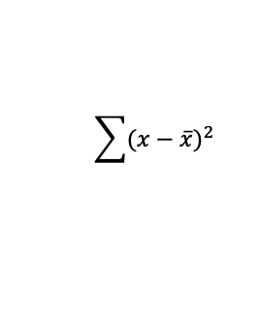

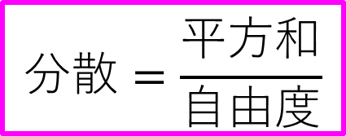
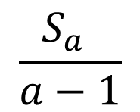
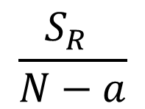
分散（平方和（平均との差の２乗））が分割されるイメージが重要
平均の分散 = グループの違いから生じた分散
分散の平均 = 実験の誤差
$$分散=\frac{平方和}{自由度}$$
$$\sum{{(x−\overline{x})}^{2}}$$
総平方和
自由度N-1
$$S_{R}$$
分割
$$S_{a}$$
誤差平方和・残差平方和
グループの違い（要因）により生じた変動から計算される平方和
自由度N-a
自由度a-1
分散の平均
（誤差分散）
$$\frac{S_{R} }{N−a}$$
$$\frac{S_{a} }{a−1}$$
平均の分散
（グループの違いによる分散）
比較

Slide 35
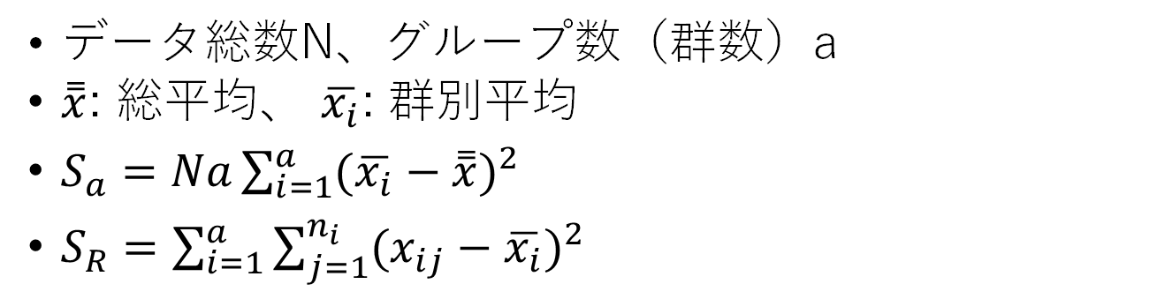
分散分析表
要因 | 自由度 (df) | 平方和 （sum of square） | 不偏分散 （mean square） | 分散比（F）
群間変動（要因A） | df_{A} = a-1 | S_{A} | V_{A} = S_{A} /(a-1) | F_{A} = V_{A} / V_{R}
群内変動（residual残差） | df_{R} = N-a | S_{R} | V_{R} = S_{R} / (N-a)
総変動（total） | df_{T} = N-1 | S_{T} =S_{A} + S_{R}
データ総数N、グループ数（群数）a
$\overset{̿}{x}$: 総平均、 $\overline{x_{i}}$: 群別平均
$S_{a}=Na\sum_{i=1}^{a}{{(\overline{x_{i}}−\overset{̿}{x})}^{2}}$
$S_{R}=\sum_{i=1}^{a}{\sum_{j=1}^{n_{i}}{{(x_{ij}−\overline{x_{i}})}^{2}} }$
群別平均の総平均からの偏差平方和
群ごとに各点（xij）から群別平均までの偏差平方和を求め、全ての群を合計
$S_{a}、S_{R}$は偏差平方和と呼ばれる（分散の分子に相当する部分）。 $S_{R}$は特に残差平方和と呼ばれる

Slide 36
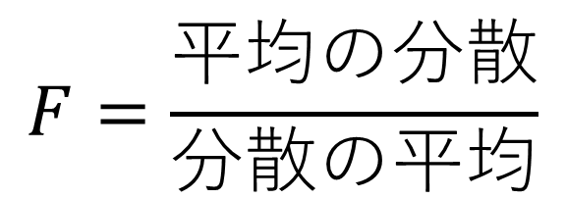
おさらい
平均の分散のほうが大きければ（片側検定）グループ間で差あるとみなす
=one-way ANOVA
$$F=\frac{平均の分散}{分散の平均}$$
グループの平均の間に差があるかを分散を用いて検定する方法
帰無仮説：平均の分散のほうが大きいとは言えない
対立仮説：平均の分散のほうが大きい

Slide 37
検定方法が増えてきたので整理（多標本（グループが3以上））
それぞれの群の標本データ
とくに正規分布を満たさない場合
ノンパラメトリック検定へ
正規分布かつ等分散
等分散を満たさない場合Welchが使えるか検討
正規性の検定
等分散性の検定
正規分布でない or/and
等分散でない
パラメトリック検定
ノンパラメトリック検定
対応あり?
対応あり?
Yes
No
Yes
No
反復測定による一元配置分散分析
repeated measures one-way ANOVA
一元配置分散分析
one-way ANOVA
フリードマン検定
Friedman test
クラスカル・ウォリス検定
Kruskal-Wallis test
多重比較法

Slide 38
パラメトリックではないデータ
これまでの検定は正規分布（&等分散）を仮定
データは計量尺度（パラメトリック）
そうでない場合は？（ノンパラメトリック）
  順序尺度（ランク）
  名義尺度（血液型・メンデルの法則など）
正規分布でなくてもできる検定法がある（次々回）

Slide 39
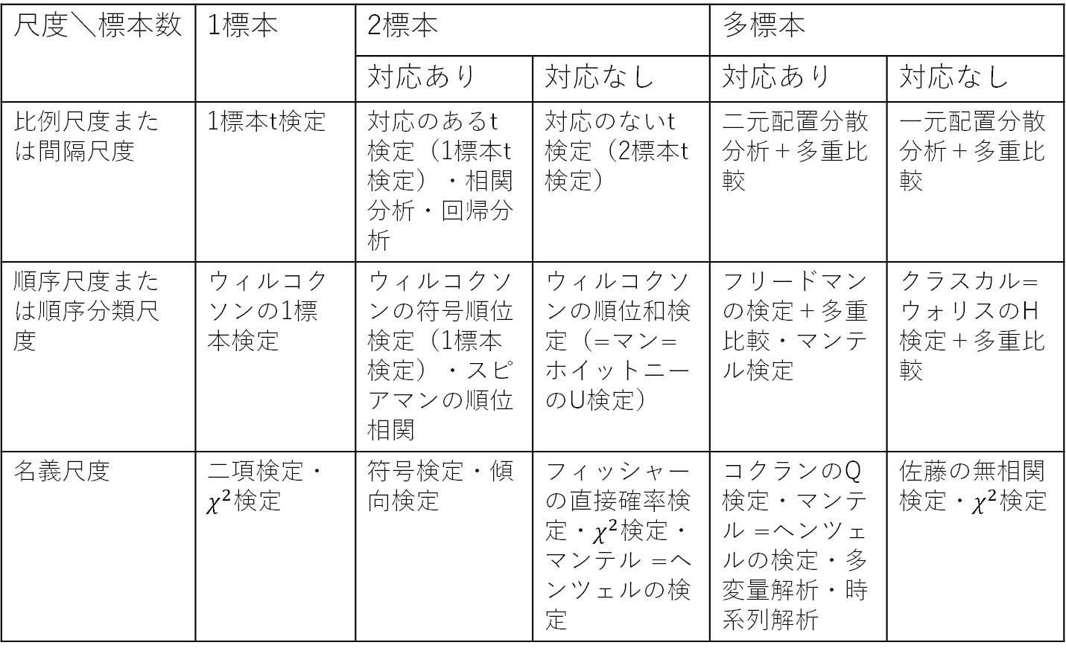
検定の使い分け
尺度＼標本数 | 1標本 | 2標本 |  | 多標本
 |  | 対応あり | 対応なし | 対応あり | 対応なし
比例尺度または間隔尺度 | 1標本t検定 | 対応のあるt検定（1標本t検定）・相関分析・回帰分析 | 対応のないt検定（2標本t検定） | 二元配置分散分析＋多重比較 | 一元配置分散分析＋多重比較
順序尺度または順序分類尺度 | ウィルコクソンの1標本検定 | ウィルコクソンの符号順位検定（1標本検定）・スピアマンの順位相関 | ウィルコクソンの順位和検定（=マン=ホイットニーのU検定） | フリードマンの検定＋多重比較・マンテル検定 | クラスカル=ウォリスのH検定＋多重比較
名義尺度 | 二項検定・$χ^{2}$検定 | 符号検定・傾向検定 | フィッシャーの直接確率検定・$χ^{2}$検定・マンテル =ヘンツェルの検定 | コクランのQ検定・マンテル =ヘンツェルの検定・多変量解析・時系列解析 | 佐藤の無相関検定・$χ^{2}$検定

Slide 40
検定の使い分け
尺度＼標本数 | 1標本 | 2標本 |  | 多標本
 |  | 対応あり | 対応なし | 対応あり | 対応なし
比例尺度または間隔尺度 | 1標本t検定 | 対応のあるt検定（1標本t検定）・相関分析・回帰分析 | 対応のないt検定（2標本t検定） | 二元配置分散分析＋多重比較 | 一元配置分散分析＋多重比較
順序尺度または順序分類尺度 | ウィルコクソンの1標本検定 | ウィルコクソンの符号順位検定（1標本検定）・スピアマンの順位相関 | ウィルコクソンの順位和検定（=マン=ホイットニーのU検定） | フリードマンの検定＋多重比較・マンテル検定 | クラスカル=ウォリスのH検定＋多重比較
名義尺度 | 二項検定・c2検定 | 符号検定・傾向検定 | フィッシャーの直接確率検定・χ2検定・マンテル =ヘンツェルの検定 | コクランのQ検定・マンテル =ヘンツェルの検定・多変量解析・時系列解析 | 佐藤の無相関検定・χ2検定
前回まで・今回・次回
次々回
この授業では扱わない

Slide 41
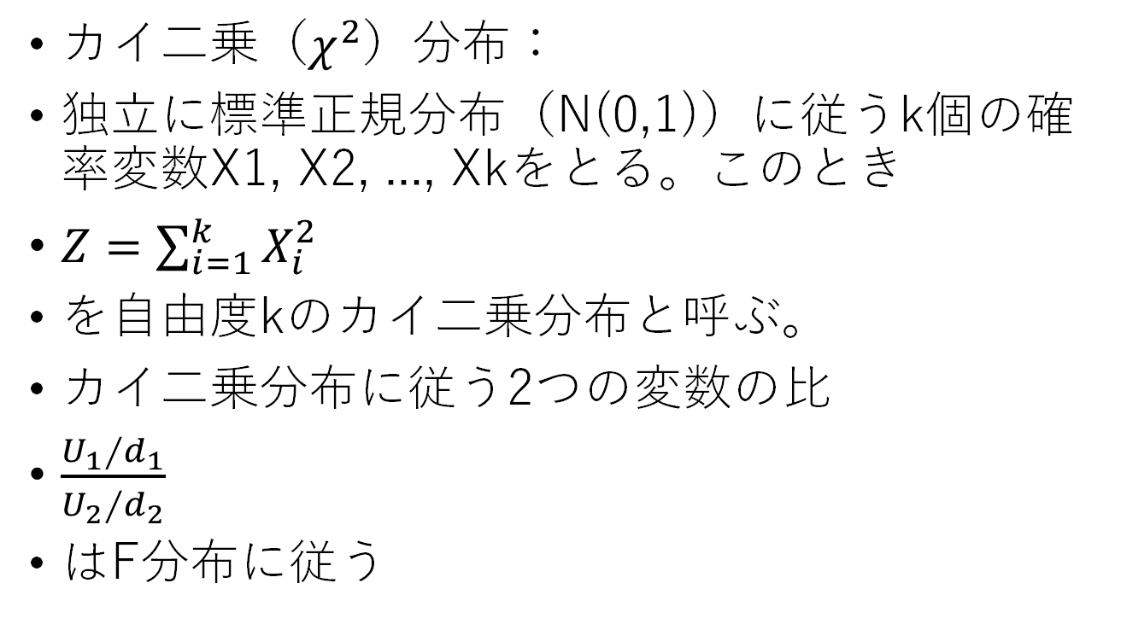
ところでF分布とは
カイ二乗（$χ^{2}$）分布：
独立に標準正規分布（N(0,1)）に従うk個の確率変数X1, X2, ..., Xkをとる。このとき
$Z=\sum_{i=1}^{k}{X_{i}^{2}}$
を自由度kのカイ二乗分布と呼ぶ。
カイ二乗分布に従う2つの変数の比
$\frac{U_{1}∕d_{1}}{U_{2}∕d_{2}}$
はF分布に従う
ざっくりいえば、分散の分布
分散は比で比較する
分母にも分子にも自由度がある

Slide 42
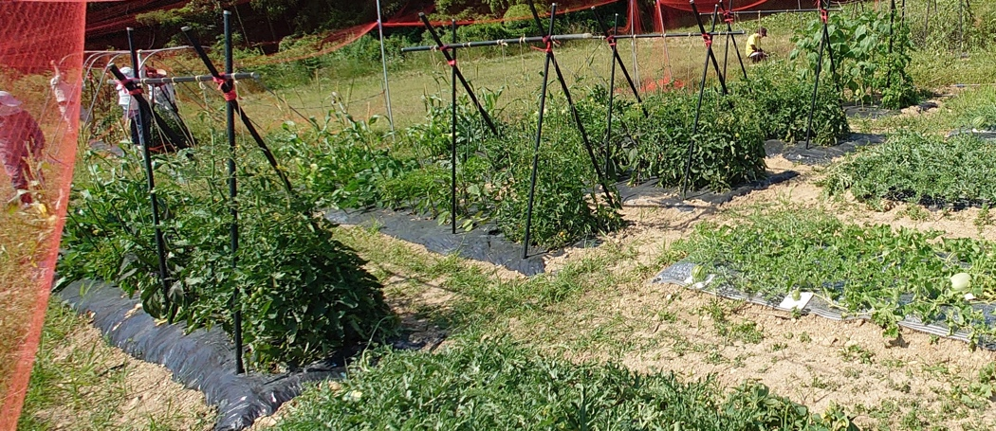
ハンズオン（練習）
「One_way_ANOVA授業」フォルダ内の「授業用One_way_ANOVA.Rmd」を使います
One_way_ANOVA.htmlをKnitできましたか？
トマトを肥料を変化させて栽培し、糖度を測定した
試験区は独立（対応はなし）
無肥料
油粕
骨粉
化学肥料

Slide 43
得られたデータ（よくない形式）
化学肥料 | 無肥料 | 骨粉 | 油粕
9.3 | 5.6 | 9.8 | 7.2
7.1 | 6.9 | 8.7 | 8.9
7.7 | 5.7 | 7 | 7.7
7.2 | 7 | 6.4 | 6.7
7.8 | 4.6 | 5.6 | 6.1
6.5 | 7.2 | 7.4 | 7
7.2 | 7.9 | 7.4 | 6.4
7.9 | 7.4 | 8.9 | 7.3
6.6 | 6.6 | 6.6 | 6.7
7.7 | 5.5 | 7.4 | 7.1
7.7 | 5.9 | 6.6 | 5
6.1 | 5.2 | 5.2 | 5.4
6.1 | 6 | 6.2 | 4.3
5.6 | 5.2 | 6.9 | 4.1
 | 5.4 | 4.8 | 6.3
 | 6 | 5.5 | 4.9
（おさらい）
この形式（対応のないデータなのに横並び、ワイド形式）はRと相性が悪い
nは試験区ごとに違っていてOK

Slide 44
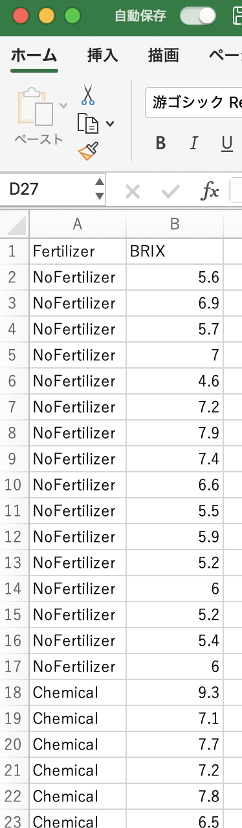
スタック形式にして読み込み
最近のRは日本語対応が良くはなっているが
それでもやめた方が良いのでローマ字に変える
スペース（見えない文字）が入った名前も避ける
renshu <- read_xlsx("トマト糖度スタック形式.xlsx")
summary(renshu) # データフレームrenshuを表示
#肥料の種類がcharacterとして認識されているので良くない。因子として認識されるよう修正する。
renshu$Fertilizer<-as.factor(renshu$Fertilizer)
summary(renshu) # データフレームrenshuを表示
BRIX=BRIX糖度

Slide 45
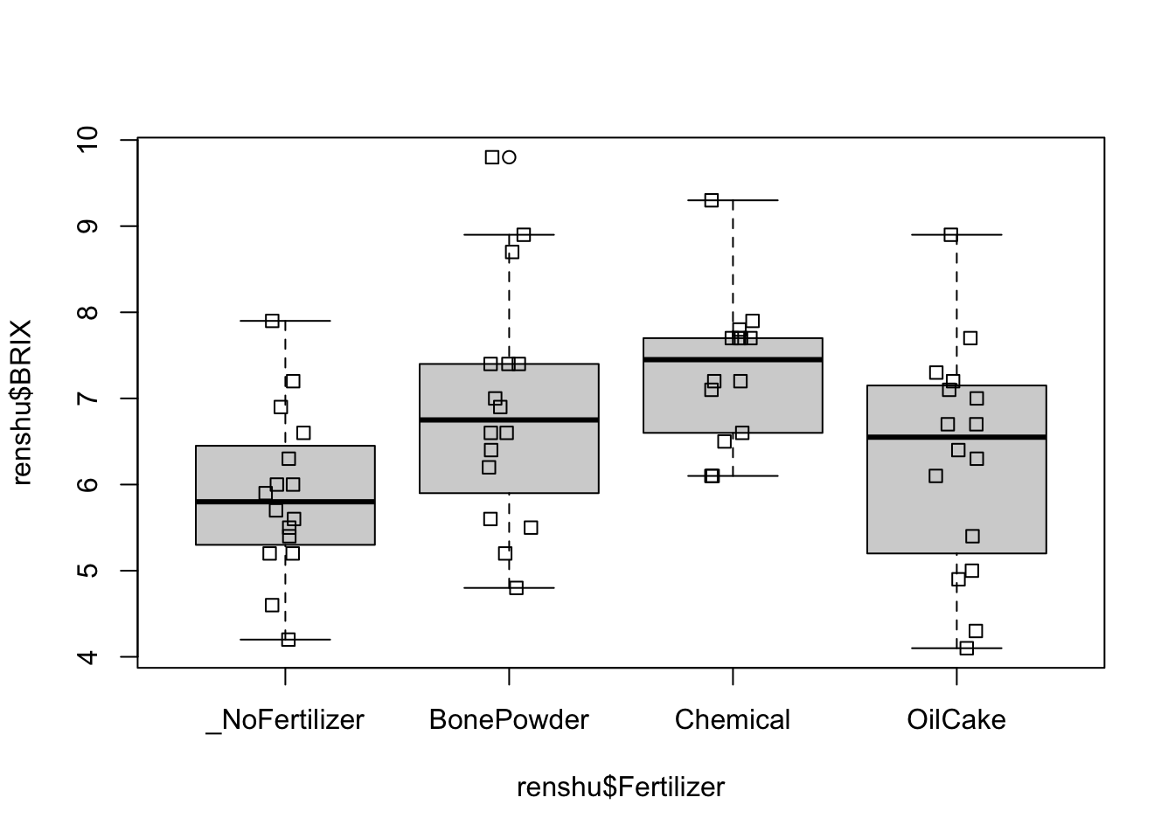
グラフ
#### グラフを描いてみる
# boxplotを描いてみる
boxplot(renshu$BRIX~renshu$Fertilizer)
# boxplotの上にドットプロットを重ねて描く
stripchart(renshu$BRIX~renshu$Fertilizer,
vertical=TRUE, # 縦に
method="jitter", # 近い点はランダムにずらす
add=TRUE) # 前のグラフに追加（上書き）

Slide 46
正規分布かを検討
Rmdまたはhtmlを見てください
シャピロ・ウィルク検定（shapiro.test()）
コルモゴロフ・スミルノフ検定（lillie.test()）
  この時点で多重検定になっている（=キケン）のでこの検討が論文でわざわざ触れられることはないが検定自体はした方が良い
  Rのtapply()（その他にapply()など）はプログラミングでは高度な機能（ラムダ式、チューリング完全などで検索）で、関数を引数にとる。最初はわかりにくいが慣れれば便利だしとても高速。
tapply(renshu$BRIX,renshu$Fertilizer,shapiro.test)

Slide 47
等分散かを検討
Rmdまたはhtmlを見てください
等分散性の検定（3群以上）はバートレット検定（Bartlett test）を用いる
（2群のときはvar.test()を使った）
bartlett.test(BRIX ~ Fertilizer, data=renshu)
bartlett.test(renshu$BRIX ~ renshu$Fertilizer)

Slide 48
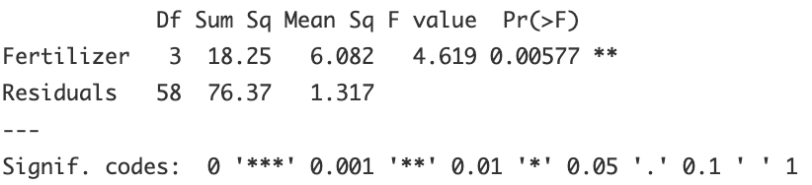
ANOVAを実行（等分散を仮定）
自由度
(df)
平方和
（sum of square）
不偏分散
（mean square）
分散比（F）
# グループごとの平均を表示
tapply(renshu$BRIX,renshu$Fertilizer,mean)
# 分散分析を実行して結果をanova_resultに格納
anova_result<-aov(BRIX ~ Fertilizer, data=renshu)
# anova_resultの内容を人間に優しい標記（いわゆる分散分析表）で表示
summary(anova_result)
平方和
自由度
不偏分散
分散比（F）
不偏分散=平均平方
=平方和/自由度
p値
p=0.0058 (<0.01)なので帰無仮説は1%水準で棄却された。4つの試験区の平均は肥料に影響される（差がある）とみなして良いことがわかった。

Slide 49
p-valueや F valueの後に付いている*（アスタリスク）記号について
ns, n.s., not significant: 有意ではない（帰無仮説が棄却されない）
* : 5%水準で有意
** : 1%水準で有意
*** : 0.1%水準で有意

Slide 50
ANOVAを実行（等分散を仮定しないWelchのANOVA）
# グループごとの平均を表示
tapply(renshu$BRIX,renshu$Fertilizer,mean)
# 分散分析を実行
oneway.test(BRIX ~ Fertilizer, data=renshu, var.equal=FALSE)
Welchは等分散でも使ってOK。むしろ推奨される。
（出力の例）
One-way analysis of means (not assuming equal variances)
data: BRIX and Fertilizer
F = 6.6907, num df = 3.000, denom df = 31.972, p-value = 0.001241
(oneway.testでは詳細が表示されない)
p=<0.01なので帰無仮説は1%水準で棄却され、4つの試験区の間には差があるとみなして良いと言える。

Slide 51
2つのアプローチ：
ANOVAと多重比較
一元配置分散分析（one-way ANOVA）
  多群データの間に平均の差があるか？
多重比較（総当たり比較）
  多群データのどのグループ間に差があるのか？
両者は同じような目的（多群データの平均の比較）だが、統計学の文脈は異なる
古くからの教科書では、ANOVAをやって、有意なら多重比較へ進む（今はそうではない）
どのグループ間に差があるのかだけを知りたい場合は、ANOVAをスキップしていきなり総当たりt検定による多重比較を行ってよい

Slide 52
多重比較：どのペアに差があるのか?
3群の総当たり
 | A | B
B | A vs B
C | A vs C | B vs C
総当たり比較（総当たりt検定）をする方法はある
検定を繰り返すと間違って有意になってしまう（帰無仮説を棄却してしまう）可能性（危険率）が上がることはわかっている
ならば先回りして有意となるtの値を補正すれば良いのでは？
その分有意になりにくくなる（検出率が下がる）
危険率=$1−{0.95}^{3}≅0.1426$
4群の総当たり
 | A | B | C
B | AB
C | AC | BC
D | AD | BD | CD
危険率=$1−{0.95}^{6}≅0.2649$
5群の総当たり
 | A | B | C | D
B | AB
C | AC | BC
D | AD | BD | CD
E | AE | BE | CE | DE
危険率は${1−0.95}^{10}≅0.4013$

Slide 53
多重比較：群間の差を総当たりで検定する
決定版となる方法はまだない
先回りしてt検定の結果が有意になる境界値を厳しい側に調整する
Tukey-Kramer法
  総当たり、5群以上の比較で推奨される
Bonferroni法
  総当たりでの比較で、検定全体の有意水準を検定総数で割った値を有意水準とする。5つ以上の群には用いない方が良い（多すぎると極端に検出力が落ちる。保守的（有意になりにくい）。
Holm法
  総当たりでの比較で、Bonferroni法の有意水準を、段階的に緩くしたもの
Dunnett法
  総当たりではなく、一つの対照群とその他の群を比較する
False Discovery Rate (FDR)コンセプト（たとえばBH法）
  ある程度αエラーを許容して、βエラーを起こす可能性を小さくする方法の一つとして、false discovery rateを調整する。False discovery rateは、「棄却された全ての帰無仮説のうち、αエラーが含まれている確率」=「有意と判断されたもののうち、実際に誤りである（偽陽性）割合」。
総当たりでない場合もあり得る

Slide 54
Tukey-Kramer法
（Tukey-Kramer HSD検定）
総当たり、5群以上の比較で推奨される
期待される標準誤差をもとめ、それより大きな平均の差を探すイメージとのこと

Slide 55
Bonferroni法（Bonferroni補正）
総当りでの比較で、検定全体の有意水準を検定総数で割った値を有意水準とする
5つ以上の群には用いない方が良い（多すぎると極端に検出力が落ちる・厳しくなりすぎる）
3群の場合、有意水準5% ÷ 3 → ~1.7%
4群の場合、有意水準5% ÷ 6 → ~0.83%
5群の場合、有意水準5% ÷ 10 → 0.5%
これらの有意水準を用いてt 検定を行う

Slide 56
Dunnettの多重比較
ひとつの対照群とその他の群の比較（多対一の比較）はDunnet検定が用いられる
（Tukey-Kramer (HSD)検定やBonferroni補正は総当たりの比較）

Slide 57
多重比較の立ち位置
分散分析と多重比較（総当たりt検定）はセットで使う？そういう時代もありました（ANOVAが有意なら多重比較にすすむ、的な）
けれども
群間の比較のみに興味がある場合は、ANOVAをスキップしていきなり多重比較を行って良い（むしろANOVAをスキップした方が良い）。現在では多重比較の結果のみを記載する論文も多い
特に群が多い場合は、ANOVAの結果が意味をなさないことも多い
ANOVAもするし、ANOVAの結果にかかわらず多重比較もするように勧めたい
ANOVAの考え方（ばらつきの要因を分割する）を理解することは絶対に必要

Slide 58
ハンズオン（つづき）
Tukey-Kramer法で総当たり比較を行う
TukeyHSD(aov(BRIX~Fertilizer,data=renshu),"Fertilizer",ordered=TRUE)
出力はt検定とそっくり
Tukey multiple comparisons of means
95% family-wise confidence level
factor levels have been ordered
Fit: aov(formula = BRIX ~ Fertilizer, data = renshu)
$Fertilizer
diff lwr upr p adj
OilCake-NoFertilizer 0.4312500 -0.64186773 1.504368 0.7131922
BonePowder-NoFertilizer 1.0125000 -0.06061773 2.085618 0.0711662
Chemical-NoFertilizer 1.4410714 0.33028905 2.551854 0.0059624
BonePowder-OilCake 0.5812500 -0.49186773 1.654368 0.4844755
Chemical-OilCake 1.0098214 -0.10096095 2.120604 0.0874418
Chemical-BonePowder 0.4285714 -0.68221095 1.539354 0.7381339
p adj: 補正されたp値
有意な組合せは1つだけ
（Chemical-NoFertilizer）
比較ペア
差
差の信頼区間

Slide 59
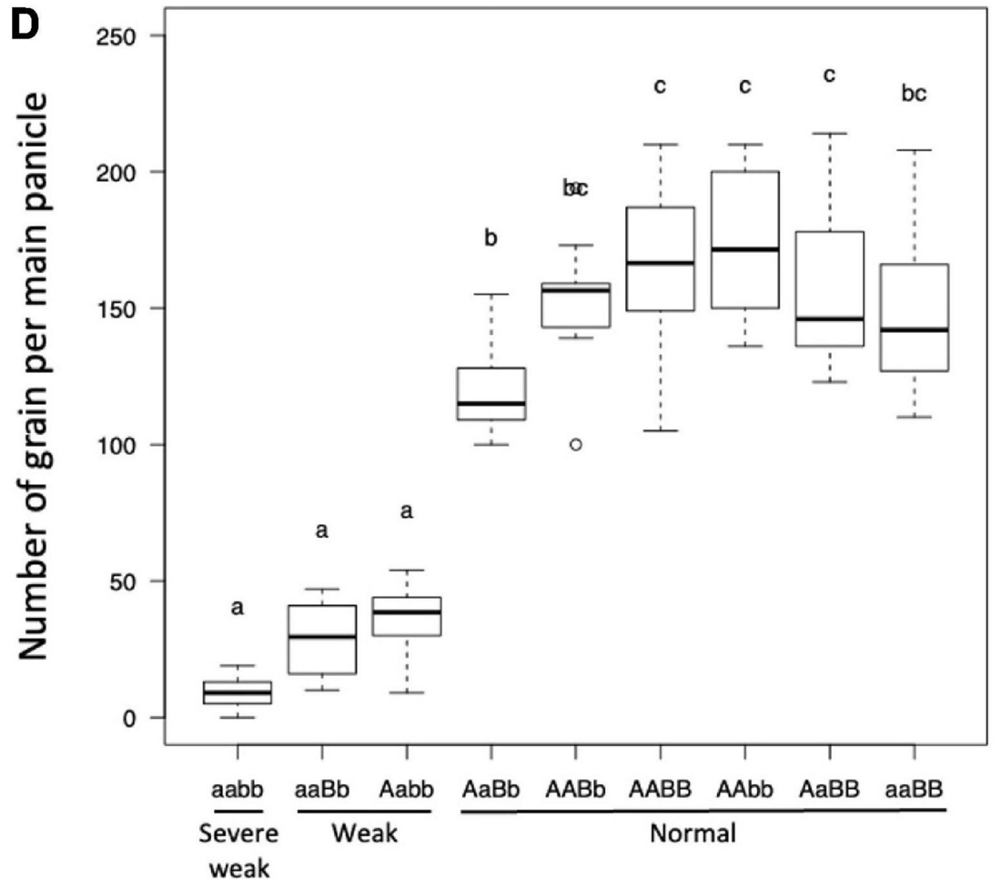
群数が多くなると、どれとどれが異なるかがわからなくなる
グラフや表にabcなどの文字を付けて、異なる文字の間は有意に異なる、ということを示す方法がよく使われる
Compact letter display (CLD)
ひとつの群に1つの文字とは限らない

Slide 60

CLDをつけるルーチン
平均が同じグループに文字を振ってくれるルーチン
# ライブラリ読み込み（必要に応じて要インストール）
require(multcomp)
# 分散分析を実行して結果をanova_resultに格納
anova_result<-aov(BRIX ~ Fertilizer, data=renshu)
# anova_resultの内容を人間に優しい標記（分散分析表）で表示
summary(anova_result)
# Tukey-Kramerの結果をtukey_resultに格納
tukey_result <- glht(anova_result, linfct = mcp(Fertilizer = "Tukey"))
cld(tukey_result)
この表記（compact letter display）の解釈の仕方→

Slide 61
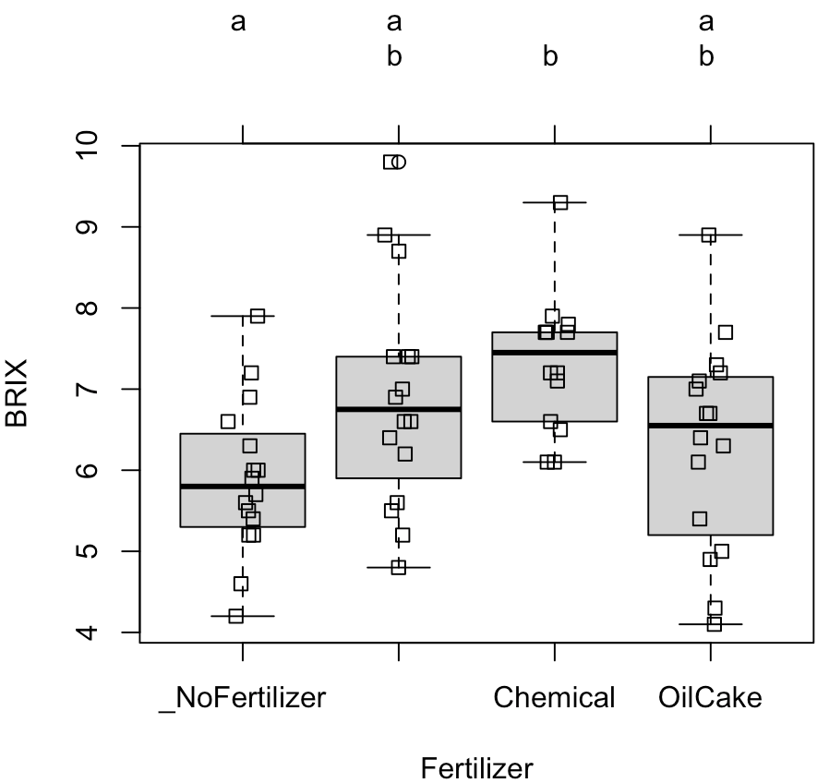
CLDつきのグラフの作り方・見方
さらに
を実行
aやbの文字が各項目に付く。
異なる文字の間に有意な差がある、という意味。
ひとつの群にひとつの文字とは限らない。aとabの間やabとbの間には差はない
plot(cld(tukey_result)) # CLD (abc)つきの箱ひげ図を描く
stripchart(renshu$BRIX~renshu$Fertilizer,
vertical=TRUE, # 縦に
method="jitter", # 近い点はランダムにずらす
add=TRUE) # 前のグラフに追加（上書き）

Slide 62
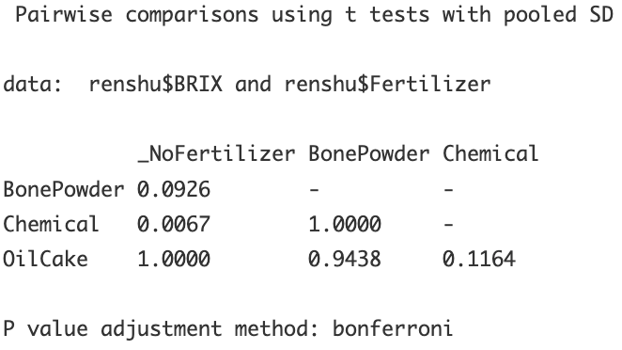
Bonferroni、Holmはpairwise.t.test関数を利用するのが基本
pairwise.t.test(renshu$BRIX,renshu$Fertilizer,p.adjust.method="bonferroni") # Bonferroniが小文字で始まることに注意
Holm法の場合はbonferroniをholmに置き換え
総当たり形式で結果が出力される

Slide 63

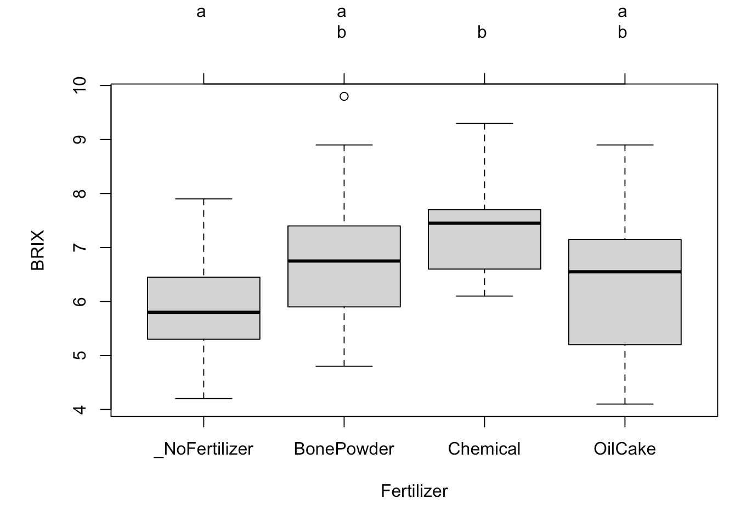
Bonferroni、HolmでのCLD
Tukeyの時と類似の方法でできる
bonf_summary <- summary(glht(anova_result, linfct = mcp(Fertilizer = "Tukey")),test = adjusted("bonferroni"))
bonf_summary # 結果を確認
cld(bonf_summary) # CLDをつけてConsole出力
plot(cld(bonf_summary)) # CLD付きのグラフを出力

Slide 64

Dunnettの多重比較（対照がある場合）
require(multcomp)
# relevelを使ってNoFertilizerを対照区に指定
renshu$Fertilizer <- relevel(renshu$Fertilizer, ref ="NoFertilizer")
# 分散分析を実行して結果をanova_resultに格納
anova_result<-aov(BRIX ~ Fertilizer, data=renshu)
# anova_resultの内容を人間に優しい表記（いわゆる分散分析表）で表示
summary(anova_result)
# Dunnettの結果をdunnett_resultに格納
dunnett_result <- glht(anova_result, linfct = mcp(Fertilizer = "Dunnett"))
summary(dunnett_result) # 結果を表示する
Tukey-Kramer (HSD)は多対多の比較
多対一（many-to-one）の比較はDunnetが用いられる
このコードでは、NoFertilizerを対照として指定している

